Slide 1
团队和流程
邹欣
构建之法 – 现代软件工程 第 5 章
2018

Slide 2
团队 vs 非团队
问题 – 在你之前的经历中，最有团队精神的事情是什么？ 它和其它活动有什么区别？

Slide 3
Team vs. Work Group
Work Group / 工作组
A random group of people happen to be together to finish a task
M个人, 各自把N 块砖从A 地运到B 地。
Team
Common mission, team members relies on each other
M个人, 组成人链把N*M 块砖从A 地运到 B地。
制造工具，更有效地运砖

Slide 4
团队的特点
团队有共同的特点：
团队有一致的集体目标，团队要一起完成这目标。 一个团队的成员不一定要同时工作，例如接力赛跑。
（王屋村搬砖的“非 团队”成员则不然，每个人想搬多少就搬多少，不想干了就结算工钱走人。）
团队成员有各自的分工，互相依赖合作，共同完成任务。
（王屋村搬砖的 “非团队”成员则是各自行动，独立把任务完成，有人不辞而别，对其 他的搬砖人无实质影响。）

Slide 5
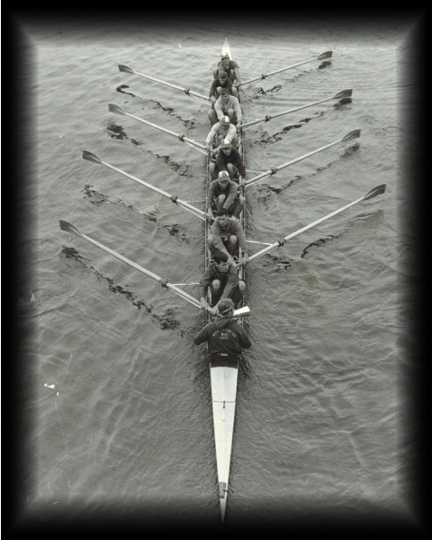

Slide 6
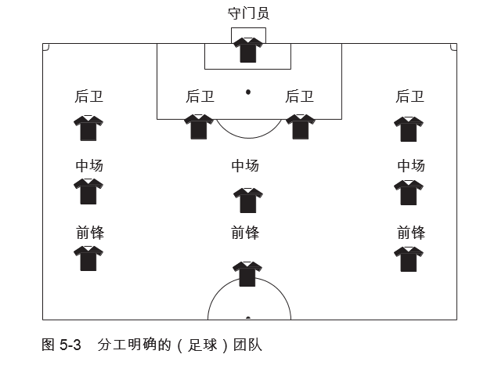
成熟的团队不是一天就形成的
刚开始的时候是“一窝蜂”模式
例如小朋友们刚开始踢足球的时候，大家都一窝蜂地去抢球，球在 哪里，一堆人就跟到哪里，这样的模式可以叫一窝蜂模式（Chaos Team）

Slide 7
团队的不同形式
Business Team （商业开发团队）
Generic, hierarchical structure, lead + equal peers, stable, work
例如开发商业软件的团队
Feature Team
Dev/test/pm/etc, give responsibility to own a part of the product
Feature Crew （功能小组）

Slide 9
不同的团队类型
Theater Team 剧院团队
一群有天赋的演员在剧院里演话剧，他们是如何分配角色的？
Strong direction, team member negotiate for roles,
适用于:
training project, volunteer project
大学生的软件工程项目

Slide 10
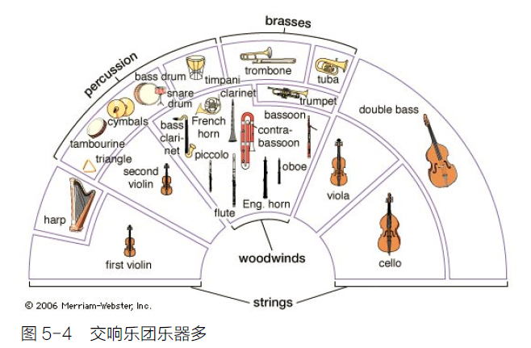
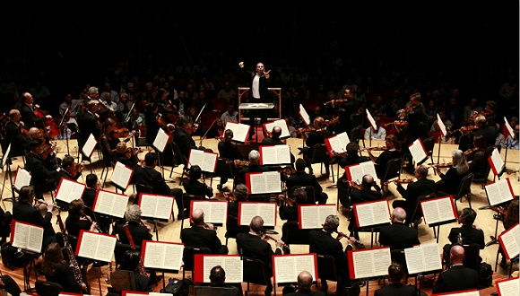
团队类型 - Orchestra Team (交响乐)

Slide 11
交响乐队的特点
家伙多，门类齐全。
各司其职，各自有专门场地，演奏期间没有聊天、走动等现象。
演奏都靠谱，同时看指挥的。
演奏的都是练习过多次的曲目，重在按计划执行，很少即兴发挥。
问题：
一个“全栈工程师”能替代交响乐队么？

Slide 12
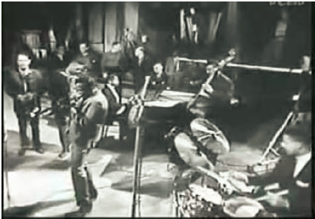
爵士乐
Jazz Band (爵士乐队)
Miles Davis, John Coltrane, Charlie Parker
http://v.youku.com/v_show/id_XNTkzOTg4MTY=.html
靠谱么？

Slide 13
爵士乐团队的特点
不靠谱。他们演奏时都没有谱子
没有现场指挥，平时有编曲者协 调和指导乐队。
也有模式，迈尔斯（姑且称之为架构师）先用小号吹出主题，然后他到一旁 抽烟去了，其余人员根据这个主题各自即兴发挥；最后迈尔斯加入，回 应主题，像是对曲子的总结。
人数较少。
鼓励即兴发挥
Notes:
专家对爵士乐代表人物的评价：
individual expression, emphatic interaction, and creative response to shifting contents.
强调个性化的表达，强有力的互动，对变化的内容有创意的回应。

Slide 14
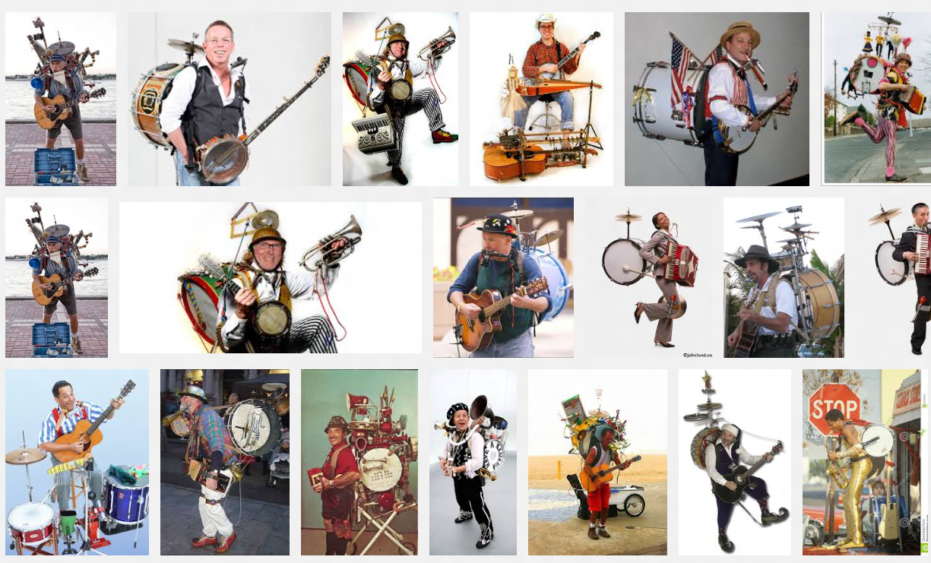
全栈工程师的乐队
Notes:
这个乐手在哪一个乐器上达到 “精通”？ 他的音乐除了有趣之外，还有别的价值么？

Slide 15
不同的团队类型
Skunkworks Team 秘密团队
A group of people work without much visibility and management, intense ownership, extraordinary buy-in from the developers involved.
Example:
Secret software project

Slide 16
不同的团队类型
SWAT team 特工团队
Skilled With Advanced Tools, a group of people who are highly skilled with a particular tool or practice
Solving a specific problem, highly urgent.
Example:
Year-2000 project; Security project; Tech Transfer Project

Slide 17
不同的团队类型
Chief-Programmer Team (surgical team)
主治医师模式
Chief-programmer handles the bulk of the design and code, other team members are in supporting role (backup programmer, admin, tool-smith, language lawyer, specialist)
Example:
IBM 360 team
一些学校的软件团队退化为“一人加班，其他人抱大腿”

Slide 18
明星团队 / 社区团队
Superstar Team （明星团队）
A group of talented devs, specialist, with managers to support them, the star is the player
Example: 刘翔 – 翔之队
一旦明星出了问题，怎么办？
社区团队
很多志愿者参与, 每个人参与自己感兴趣的项目, 贡献力量, 大部分人不拿报酬。
好处是“众人拾柴火焰高”，但是如果大家都只来烤火, 不去拾柴；或者捡到的柴火质量太差, 最后火也熄灭了。
“社区” 并不意味着“随意”, 一些成功的社区项目（例如开发和维护Linux 操作系统的社区）都有很严格的代码复审和签入的质量控制。
社区有一个脾气大的明星，怎么办？
Linus Torvalds and community

Slide 19
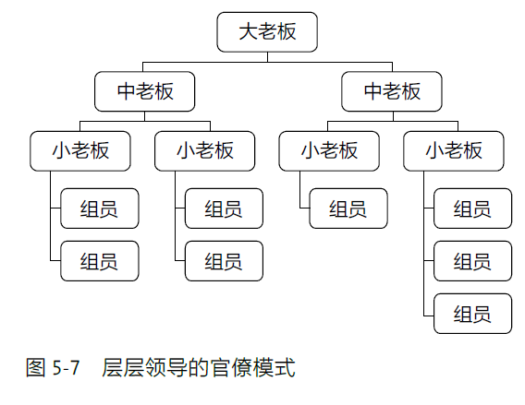
团队类型 - 官僚模式
这种模式脱胎于大机构的组织架构，几个人报告给一个小头目，几个小头目报告给中头目， 依次而上。
这种模式在软件开发中会出问题。因为成员之间不光有技术方面的合作和领导， 同时还混进了组织上的领导和被领导关系。跨组织的合作变得比较困难。

Slide 20
课堂练习
分组讨论，
投票选出你们小组成员最喜欢的两个团队类型
辩论你们在这门课程中最应该采取哪种类型
列出优劣
课堂发言，或发表博客

Slide 21
PeopleWare (人件)
研究生课程要求事先阅读《人件》一书
团队是由人构成的
如何发展个人 （Development of Productive Professional）
Personal Software Process
如何发展团队（Development of productive teams）
Team Software Process, CMM
Team organization
如何管理人（People management）
招募，培训，提升。 Recruiting, training, promoting,
人的能力如何建模，衡量，提高（Modeling of human competencies）
定义你需要什么样的能力（Define competency，soft skills）
定义能力和团队成功，商业成功的关系（Link-competency with performance goals）
达到目标，实现能力的提升（Achieve the goals and improve the competency）
Notes:
Entry - is the standard expected of employees on entry into a role. This is often used when the new entrant must learn or be trained to be able to perform to the standards required within the role / job.
Fully Effective - is level required of employees who are performing at the standard expected for their role / job.
Stretch / Mastery - is typically displayed by employees who have mastered their job / role. These employees are often sought out by other employees and managers / supervisors to provide advice / assistance.

Slide 22
Peopleware (人件) - organization
Organizational Culture (组织的文化)
Decision making (如何做决定的)
Risk Tasking (对于冒险的态度)
Value System (价值取向, 什么重要?)
Process (做事情的流程)
文化：当一个团队的人出于习惯而按照一些固定的方式去做一些事情，而不问原因。
例如：中国人敬酒的文化 – 当你在饭局上敬酒的时候，你会想这件事情的原因，为何要干杯，这件事情的价值???

Slide 23
PeopleWare (人件) - organization
Organizational learning (组织的学习能力)
Learning from mistakes (能从自己的错误中学习么)
Learning from changing environment (能从外部变化中学习么)
Adapt to new requirements (能适应新的要求么)
每个项目小组能有这样的学习能力么？

Slide 24
如何做决定？Decision Making
独裁 Dictation
Great for the dictator; quick to make quick decisions
顾问 Consulting
Get more info
民主 Democracy
Follow the crowd
Creating winner/losers
一致 Consensus
Great commitment, if a conclusion can be reached

Slide 25
不同的软件流程
Code-and-fix 写了再改
Water fall 瀑布模型
Different modifications
Spiral 螺旋模型
Evolutionary Prototyping 原型+演进
Staged Delivery 分段交付
Evolutionary Delivery 逐步交付

Slide 26
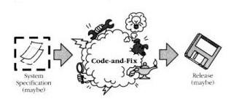
Code-and-fix
Commonly used model, simple, informal, but might not work well

Slide 27
Code-and-fix 写了再改
Pros （这个模型也是有好处的）
No overhead
Requires little expertise
Cons
Provides no means of assessing progress
No means of assessing quality
Good for
A tiny project,
Proof of concepts programs
Short-lived demos
Throw-away prototypes

Slide 28
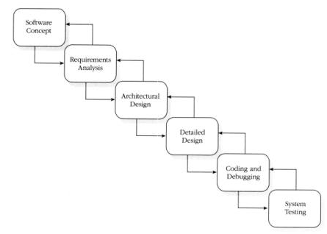
Waterfall Model 瀑布模型

Slide 29
Waterfall
It reflects the mental model of software development
Disjoint, Step-by-Step, document driven model它反映了软件开发的串行的，连贯的步骤
Pros
Verifiable results at each step / 每一步的结果都是可验证的
Reduce risk / 减少风险
Provide structure / 给团队提供稳定的流程支持
Cons
Doesn’t produce software until the end of the cycle
Good for
Stable product definition
Well understood technologies
Well-understood, but complex projects (Apollo Project)

Slide 30
One Example -制造汽车
你(用户) 提出要发动机, 车身, 车窗, 方向盘, 加速踏板, 刹车, 手刹, 座位, 车灯
生产商按照瀑布模型流程给你生产, 六个月后交付。
看到样车后…
你提出 – 我当初忘了一件小事, 要有倒车灯
当倒车的时候, 倒车灯会亮
生产商说:
我要重新设计车尾部， 加上倒车灯，把车底拆开，安装线路, 修改传动装置把倒车档和倒车灯联系起来。。。我得重新开始
你说: 这不是很小的一件事么?

Slide 31
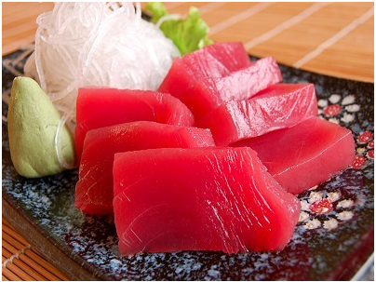
Modified Waterfalls
Sashimi (生鱼片)

Slide 32
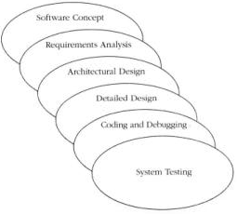
Sashimi Model 生鱼片模型
Overlapping stages
Help reduce the cost of completely separated stages
Cons
Overlapping milestones
Parallelism can lead to mis-communication

Slide 33
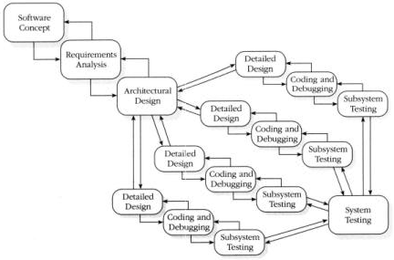
Waterfall with Subprojects
Divide and conquer
分而治之
Risks
Unforeseen interdependencies
Cost of integration

Slide 34
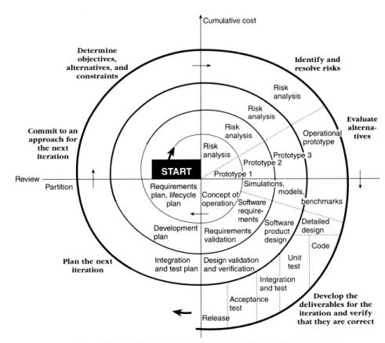
Spiral Model 螺旋模型

Slide 35
Spiral Model – risk based
Pros
Able to control risk at each round，在每一个版本都要衡量并控制风险
as costs increase, risks decrease，随着投入的增加和产品的运行，产品失败的风险在降低
Cons
Complicated, requires conscientious, attentive, and knowledgeable management 需要高水平的管理团队
Difficult to define objective, verifiable milestones 很难明确定义目标和稳定的里程碑
Good for
Complicated project with many unknowns, and knowledgeable, skillful team

Slide 36
RUP 统一流程
从瀑布模型开始的各种模型都有一个共同点：
重计划，
重事先设计，
重文档表达。
这一类的方 法中集大成者要算Rational统一流程（Rational Unified Process，RUP），它把软件开发 的各个阶段整合在一个统一的框架里。

Slide 37
RUP 的具体流程
业务建模
理解目前用户的业务流程
形成准确的描述，XML，Use Case
需求分析
系统要提供什么样的功能来满足用户的需求
约束条件
分析和设计
将需求转为软件系统的设计
实现
测试
部署
开发软件模块，组件，集成
验证组件满足要求
生成最终产品
发布给最终用户

Slide 38
RUP 工具，里程碑
一个项目分为几个里程碑 （milestone）
每个里程碑内部有几个迭代（iteration）
环境
向开发团队提供开发环境，过程和工具
配置和变更管理
项目管理

Slide 39
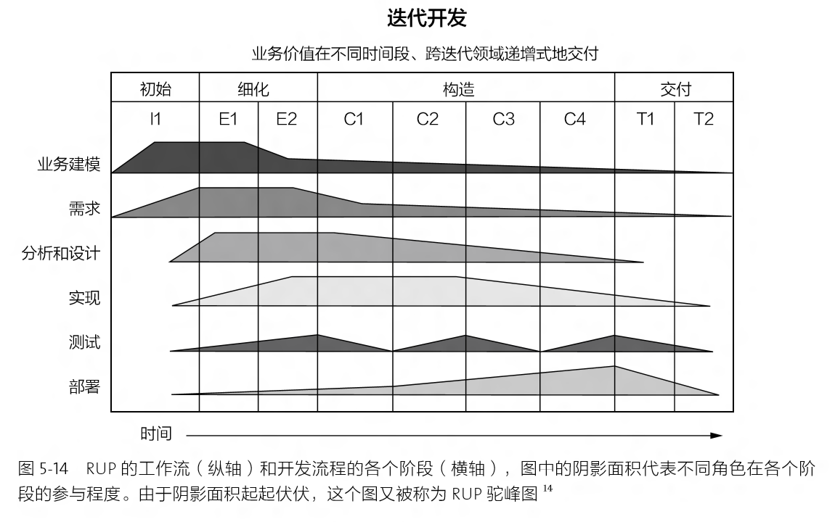
迭代开发

Slide 40
老板驱动的流程
什么都是老板说了算, 存在有一定的合理性
当软件订单的获得不是主要靠技术实力，而是靠个人关系，或者暗箱操作的时候，老 板的能力决定了一个团队是否能获得订单，既然软件的具体功能并不重要（或者哪个 团队做水平都差不多），那么老板说做什么就做什么。
在大型企业内部，软件功能往往由行政体系来决定。
有些老板比一般技术人员更懂市场和竞争。
软件团队尚未成熟，不懂得如何独立地进行需求分析，不懂得如何对行政领导有技巧 地说“不”，也不知道如何说服利益相关者（Stake holder）同意并支持正确的项目方 向。既然不能驱动团队成员，那只能靠外力来驱动了。

Slide 41
老板驱动模式的问题
领导对许多技术细节是外行。
领导未必懂得软件项目的管理，领导的权威影响了自由的交流和创造。
领导最擅长的管理方式是行政命令，这未必能管好软件团队或任何需要创造力的团队。
领导的精力有限，领导很忙时，团队怎么办？

Slide 42
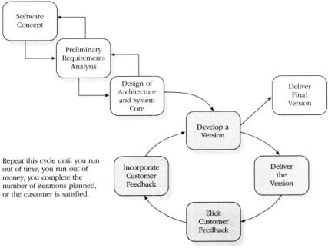
Evolutionary Delivery
Incremental development
Evolutionary prototyping and staged delivery
Repeat the cycle until
Run out of time / 没时间了
Run out of money / 没钱了
Customer is satisfied / 用户满意了

Slide 43
MVP & MBP
MVP — Minimum Viable Product，
最小可行产品，又称为Minimal Feature Set，最小功能集。
把产品最核心的功能用最小的成本实现出来（或者描绘出来），然后快速征求 用户意见。
MBP
Maximal Beautiful Product（最强最美产品）
如果对用户的需求了然于心，或者产品团队比用户 更了解用户的需求，为何不把产品最全、最美的形态展现出来，一举征服用户？
讨论
iPhone, iPad 的第一版，是MVP 还是 MBP？

Slide 44
Team Software Process
优秀的模式和流程有什么共同点呢？
Team Software Process （TSP）的原则：
1. 使用妥善定义的流程，流程中的每一步都是可以重复、可以衡量结果的。
2. 团队的各个成员对团队的目标，角色，产品都有统一的理解。
3. 尽量使用成熟的技术和做法。
4. 尽量多地收集数据（也包括对团队不利的数据），并用数据来帮助团队做出理性的决定。
5. 制定切合实际的计划和承诺，团队计划要由负责具体执行的的角色来制定（而不是从上级而来）。
6. 增加团队的自我管理能力。
7. 专注于提高质量，争取在软件生命周期的早期发现问题。最有效提高质量的办法是做全面而细致的设计工作（而不是在后期匆忙修复问题）
讨论：
你们小组的开发模式，流程有这些特点么？（10 分钟）

Slide 45
Reading material
Rapid Development, Chapter 7, “Lifecycle Planning” (p. 133)

Slide 46
讨论：会有新的软件开发流程么？
环境在变化
任何人都可以在任何地方, 通过各种设备上网签入代码
互联网+， AI+， 移动+
新的技术和商业模式
信息传播的速度很快
会有新的开发模式么?
讨论+作业：10年后会有什么新的开发模式？

Slide 47
Team Assignment
To fully understand the Agile principles, please read articles from Martin Fowler: http://martinfowler.com/agile.html

Slide 48
成熟的团队不是一天就形成的
刚开始的时候是“一窝蜂”模式
例如小朋友们刚开始踢足球的时候，大家都一窝蜂地去抢球，球在 哪里，一堆人就跟到哪里，这样的模式可以叫一窝蜂模式（Chaos Team）
怎么才能变成右边成熟的团队？

Slide 49
团队的成长需要过程
(参见教材 17.5 团队合作的几个阶段)
萌芽
磨合
规范
创造
Or
解体
你们的小组处于什么阶段？

Slide 50
课后作业
课后作业
采访工业界的软件团队（通过邮件，微博，微信，阅读博客等方式），询问他们的软件开发流程

Slide 51
练习和讨论
http://www.cnblogs.com/xinz/p/3852332.html

Slide 52
appendix

